Slide 1

Déployer un modèle dans le cloud
Projet 8 – Parcours Data Scientist

Slide 2

Introduction
Nous souhaitons développer une application mobile, qui permettrait aux utilisateurs de prendre en photo un fruit et d'obtenir des informations sur ce fruit.
Sensibiliser le grand public à la biodiversité des fruits
Première version du moteur de classification des images de fruits.
Objectif du projet
Développer dans un environnement Big Data une première chaîne de traitement des données qui comprendra le pre-processing et une étape de réduction de dimension.
Contrainte
Le volume de données va augmenter très rapidement après la livraison de ce projet.
Pyspark : calcul distribué
Architecture Big Data (EC2, S3, IAM), basée sur un serveur EC2 Linux.

Slide 3
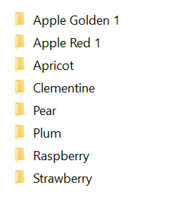
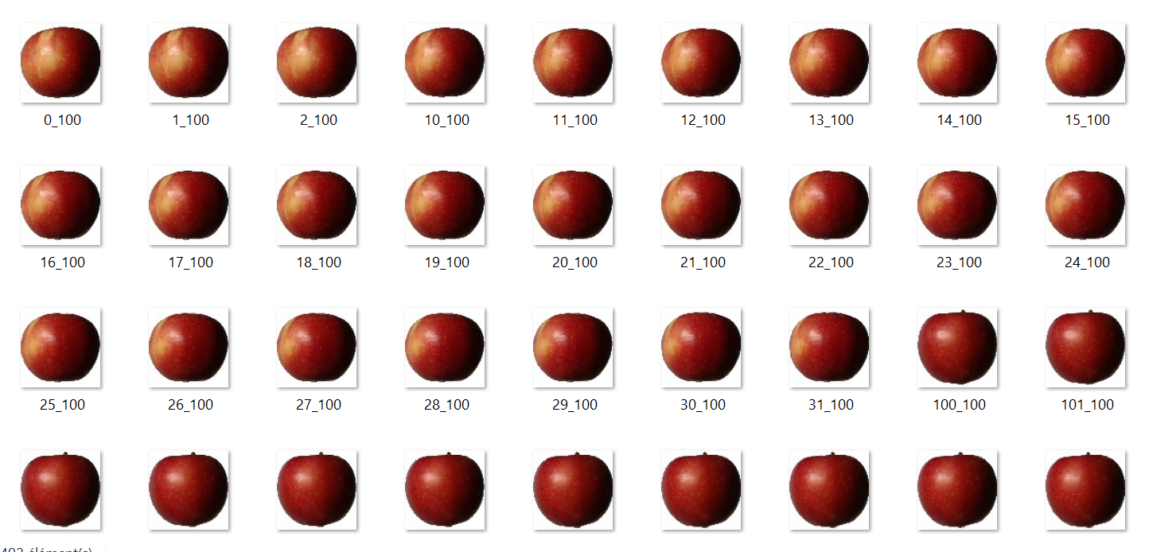





Jeu de données
Jeu de données complet :
90380 images de 131 fruits et legumes
Échantillonnage :
144 images
Divisé en 8 catégories de fruits
Dimensions 100x100
Apple Golden 17
Apple Red 21
Apricot 18
Clementine 15
Pear 18
Plum 15
Raspberry 21
Strawberry 19

Slide 4
Pourquoi parler de Big Data ?
Volume
Vélocité
3 conditions nécessaires et contraignantes
Volume
Stockage des données
Vélocité
Traitement en temps réel
Variété
Structurées (documents JSON), semi-structurées (fichiers de log) ou non structurées (textes, images)
Outils d’analyses et de traitement
Variété
Notes:
À ces 3V, certains ajoutent un quatrième, voire un cinquième V, qui peuvent être "Valeur", "Variabilité", "Véracité".

Slide 5

Comment analyser autant de données ?
Réalisation d’une architecture Big Data
Distribution des calculs
Apache Spark
https://spark.apache.org/docs/latest/cluster-overview.html

Slide 6
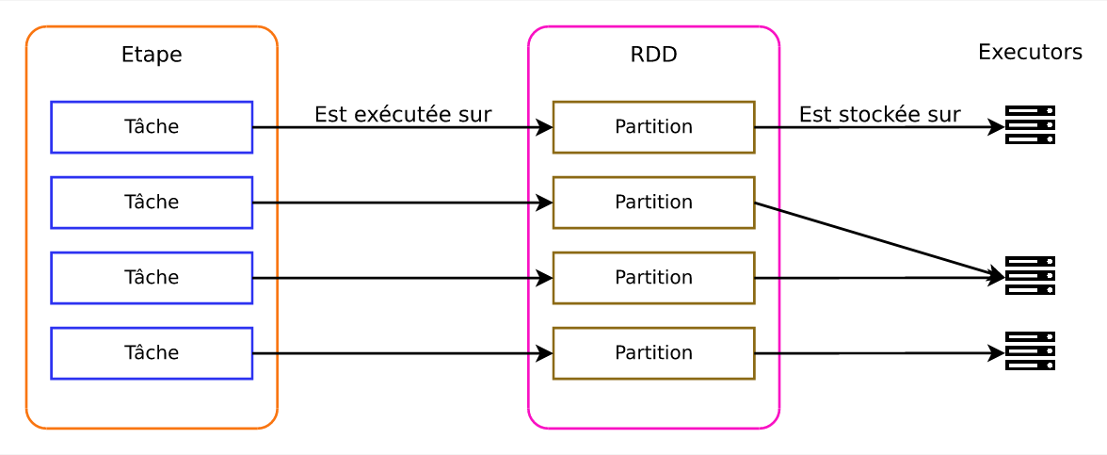
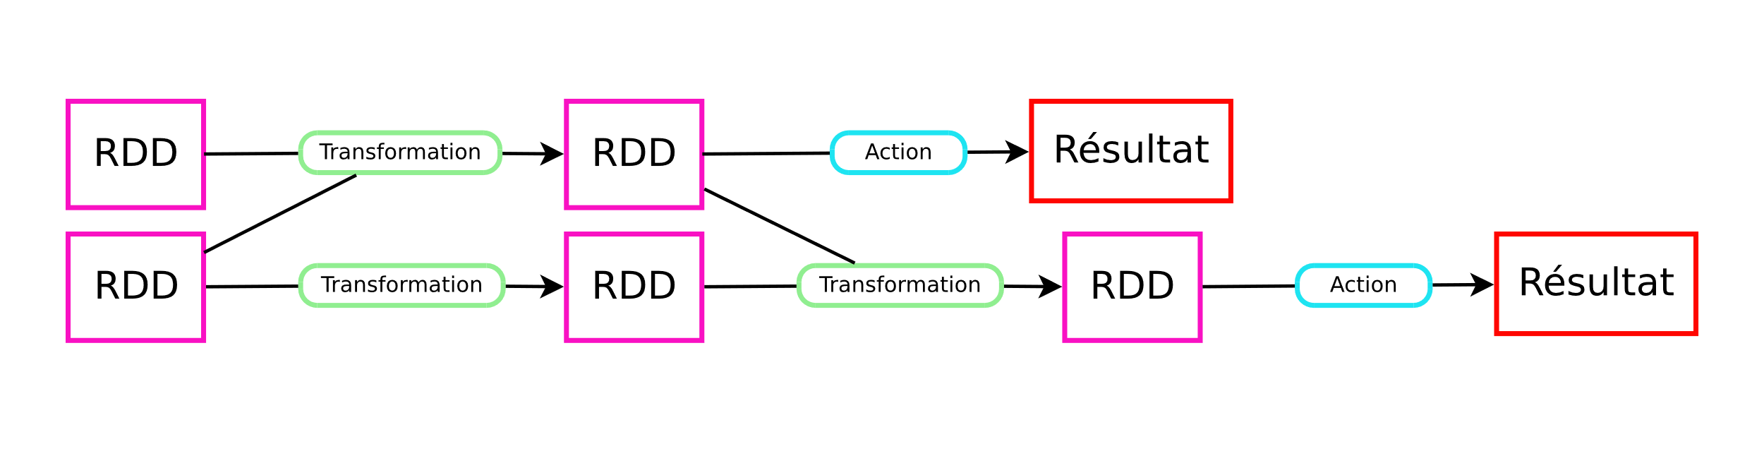
Calcul distribué - DAG
Dans un DAG, les nœuds sont les RDD et les résultats. Les connexions entre les nœuds sont soit des transformations, soit des actions. Ces connexions sont orientées car elles ne permettent de passer d'un RDD à un autre que dans un sens. Le graphe est dit acyclique car aucun RDD ne permet de se transformer en lui-même via une série d'actions.
Lorsqu'un nœud devient indisponible, à cause d’un problème quelconque ou d’une panne, il peut être regénéré à partir de ses nœuds parents. C'est précisément ce qui permet la tolérance aux pannes des applications Spark.
https://openclassrooms.com/fr/courses/4297166-realisez-des-calculs-distribues-sur-des-donnees-massives/4308666-prenez-spark-en-main

Slide 7

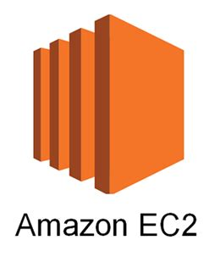

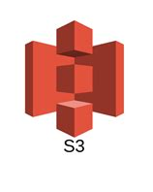
Amazon Web Services
Calcul distribué
EC2
Hébergement d’instances
Installation de logiciels
Communication avec compartiment S3
IAM
Créations de profils d’usagers
Création et gestion des autorisations d’accès et de modification des données par profil d’usager
S3
Stockage de fichiers dans un compartiment (bucket)
Communication avec instance EC2
Écriture de fichiers depuis Jupyter Notebook
Lecture des données
Écriture des données
Gestion des autorisations
Stockage de données

Slide 8

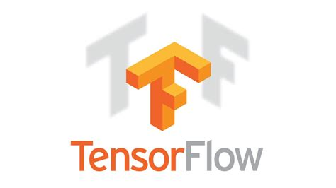
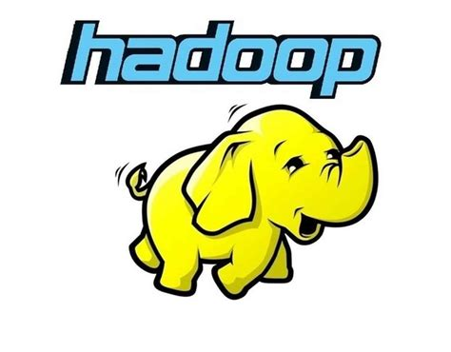

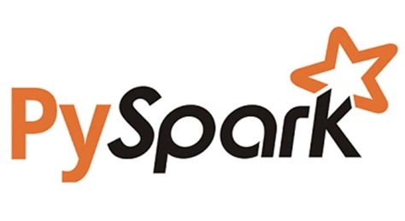

Instance EC2
Configuration t2.medium, plateforme Linux
AMI Linux
Volume de mémoire 30 Go
Logiciels installés
Mini-conda, Python, Jupyter Notebook, Pyspark, Tensorflow,
Java (OpenJdk), Py4j
Apache Spark 3.3
Hadoop 3.2

Slide 9
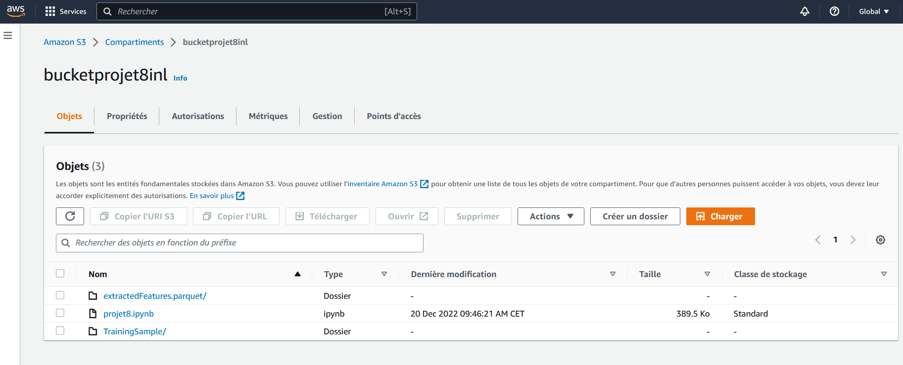
Compartiment S3
Compartiment S3 (photo)

Slide 10
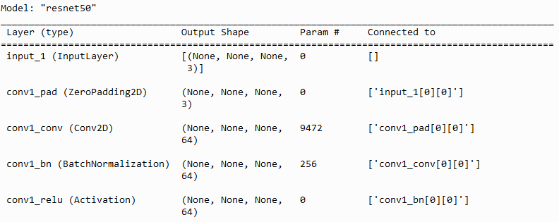
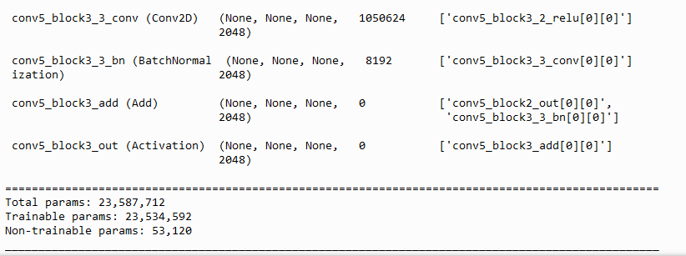
Chaîne de traitement
Modèle ResNet50
Pré-entrainé
Poids du modèle récupérés
Stratégie d’extraction de features simple
Dernières couches (top layers) retirées
[…]

Slide 11
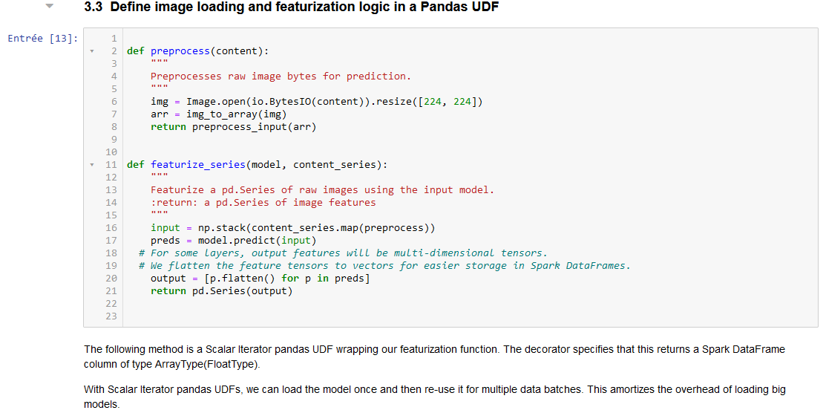
Chaîne de traitement
Pré-traitement des images
Redimensionnement
Conversion au format ‘array’
Extraction des features
Distribution des prédictions
Prédictions du modèle sur les images pré-traitées

Slide 12
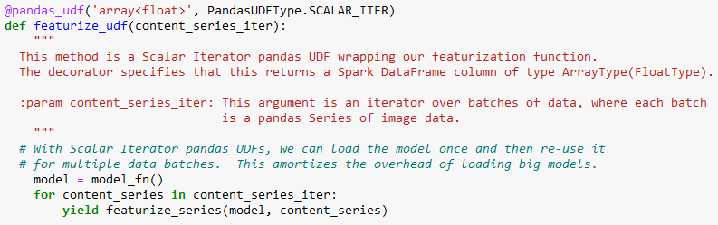
Chaîne de traitement
Features au format Pandas UDF
Notes:
The following method is a Scalar Iterator pandas UDF wrapping our featurization function. The decorator specifies that this returns a Spark DataFrame column of type ArrayType(FloatType).
With Scalar Iterator pandas UDFs, we can load the model once and then re-use it for multiple data batches. This amortizes the overhead of loading big models.

Slide 13
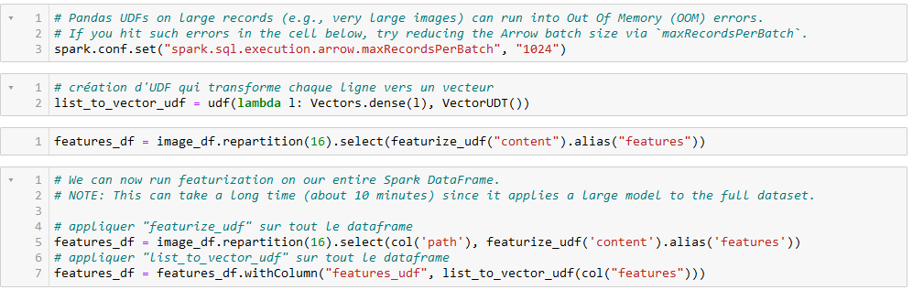
Chaîne de traitement
Features au format Pandas UDF
Notes:
The following method is a Scalar Iterator pandas UDF wrapping our featurization function. The decorator specifies that this returns a Spark DataFrame column of type ArrayType(FloatType).
With Scalar Iterator pandas UDFs, we can load the model once and then re-use it for multiple data batches. This amortizes the overhead of loading big models.

Slide 14
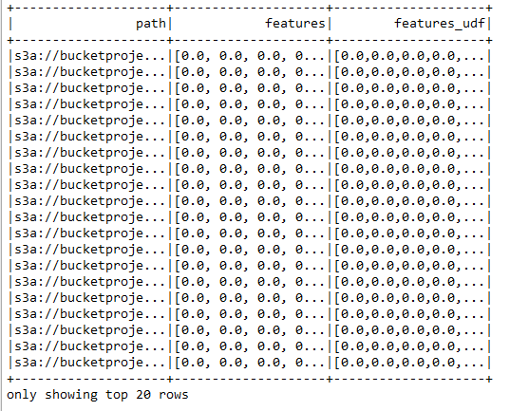
Chaîne de traitement
Features au format Pandas UDF

Slide 15
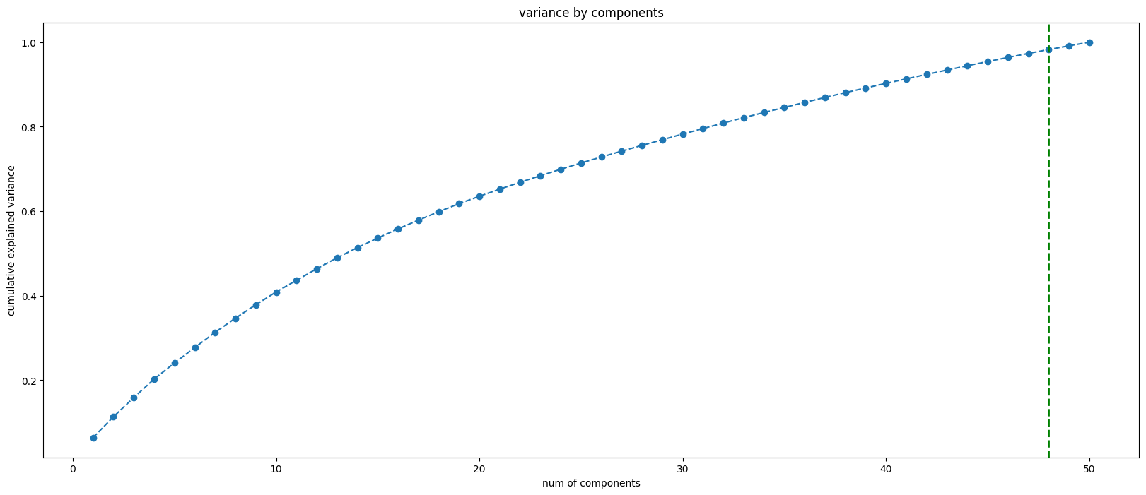
Chaîne de traitement
Réduction de dimension : ACP
48 composantes pour conserver 99% de variance

Slide 16
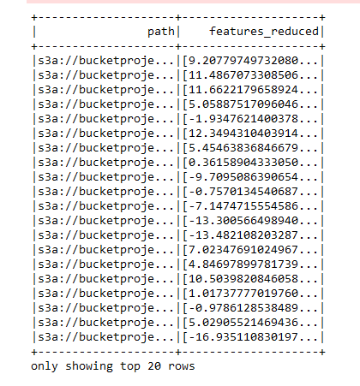
Chaîne de traitement
Sauvegarde des features réduites sur S3

Slide 17
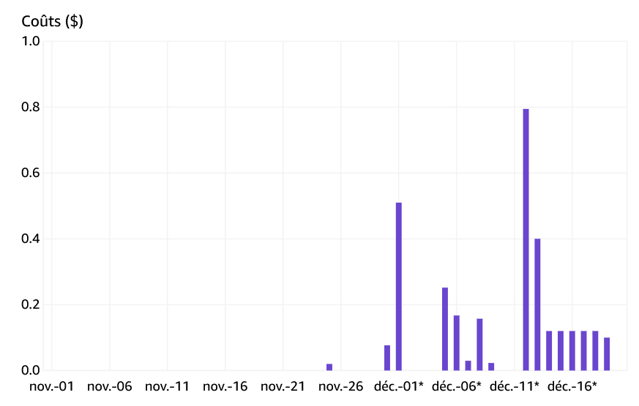
Gestion des coûts
Coût total du projet 3 $
Environ 1$ pour la session de calcul sur l’échantillon de données
Optimisation des coûts
Cluster EMR pré-configuré
Plan annuel

Slide 18
Conclusion
Extraction d’information à l’aide d’un modèle pré-entrainé
Vision par ordinateur
Gestion du flux de données avec calculs distribués
Réduction de dimensions
Pré-traitement des images
ACP des features extraites
Stockage de données sur un serveur S3
Coûts du projet abordables et maîtrisés
Instance extensible avec système « pay as you go »

Slide 19
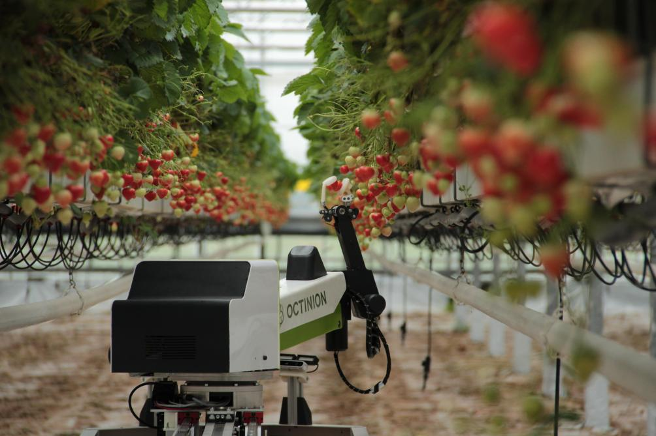
Perspectives
Ré-entrainement d’un modèle avec features extraites
Passage à l’échelle avec instance EC2 plus puissante ou cluster de calcul EMR
Optimisation des coûts
Robots cueilleurs
Reconnaissance automatique des fruits
Triage des fruits sains/abimés

Slide 20
Architecture Spark
Spark Cluster (JVM)
Driver Spark
Spark Context
Spark Session
Executor
Executor
Executor
Cluster Manager

